Slide 2
BASI DI DATI
Iacobelli Cesare

Slide 3
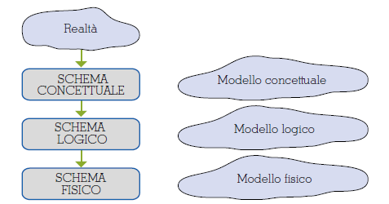
Progettazione

Slide 4

Raccolta e analisi dei requisiti
Attraverso colloqui e contatti di ogni genere (interviste, questionari) gli utenti forniscono al progettista i requisiti del sistema informativo in termini di dati, processi, vincoli.
Le informazioni acquisite vengono descritte in appositi glossari di dati e informazioni.

Slide 5
Raccolta e analisi dei requisiti
Specifiche informali della realtà di interesse
proprietà dell’applicazione
funzionalità dell’applicazione

Slide 6
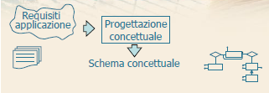
Progettazione concettuale
A partire dai requisiti forniti nella fase precedente si modellano delle descrizioni formalizzate di come gli utenti “vedono” i dati a partire dalle operazioni (“viste di utenti”).
Le viste vengono poi integrate in un unico schema concettuale.
Lo schema è l’insieme dei dati che fanno parte della base di dati e delle relazioni che intercorrono tra di loro.

Slide 7
Progettazione concettuale
Rappresentazione delle specifiche informali sotto forma di schema concettuale
descrizione formale e completa, che fa riferimento ad un modello concettuale
indipendenza dagli aspetti implementativi (modello dei dati)
obiettivo è la rappresentazione del contenuto informativo della base di dati

Slide 8
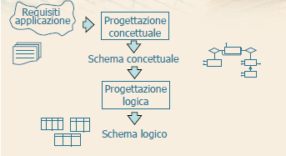
Progettazione logica
Lo schema concettuale viene trasformato in uno schema logico.
Questa fase tiene conto del modello su cui si basa il sistema di gestione scelto (DBMS) in genere relazionale

Slide 9
Progettazione logica
fa riferimento al modello logico dei dati prescelto
si usano criteri di ottimizzazione delle operazioni da fare sui dati
qualità dello schema verificata mediante tecniche formali (normalizzazione)

Slide 10
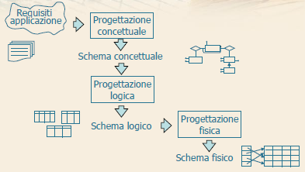
Progettazione fisica
Vengono definite le strutture di memorizzazione e i parametri di tali strutture tenendo conto delle caratteristiche del DBMS scelto.

Slide 11
Modello ER
È il modello concettuale più diffuso
Fornisce costrutti per descrivere le specifiche sulla struttura dei dati in modo semplice e comprensibile
usa un formalismo grafico in modo indipendente dal modello dei dati, che può essere scelto in seguito
Ne esistono numerose varianti

Slide 12
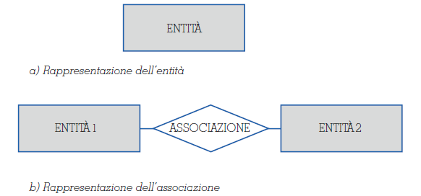
Modello ER
Il concetto di partenza per questo modello consiste nell’opportunità di modellare e descrivere la realtà individuando le Entità e le possibili Relazioni (o associazioni) tra di esse.

Slide 13

Entità
Rappresenta classi di oggetti del mondo reale (persone, cose, eventi, ...), che hanno proprietà comuni e esistenza autonoma
Esempi: dipendente, studente, articolo
Un’occorrenza (o istanza) di un’entità è un oggetto della classe che l’entità rappresenta

Slide 14

Associazione (Relazione)
Rappresenta un legame logico tra due o più entità
Esempi: esame tra studente e corso, residenza tra persona e comune
Da non confondere con la relazione del modello relazionale

Slide 15
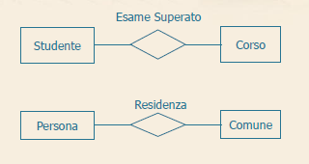
Esempi di entità e associazioni

Slide 16
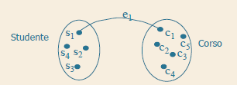
Occorrenza di associazione
Un’occorrenza di una relazione è una n-upla (coppia nel caso di relazione binaria) costituita da occorrenze di entità, una per ciascuna delle entità coinvolte

Slide 17
Cardinalità
Sono specificate per ogni entità che partecipa ad una associazione
Descrivono numero minimo e massimo di occorrenze di una associazione a cui può partecipare una occorrenza di un’entità
minimo assume i valori
0 (partecipazione opzionale)
1 (partecipazione obbligatoria)
massimo varia tra
1 (al più una occorrenza)
N (numero arbitrario di occorrenze)

Slide 18
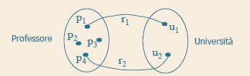
Associazione 1 a 1
Ad ogni elemento del primo insieme corrisponde al più un elemento del secondo insieme e viceversa
Professore
(1,1)
(0,1)
Università
Rettore

Slide 19
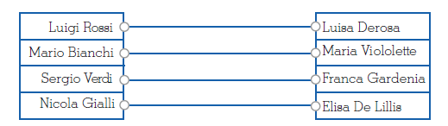
Esempio associazione1:1
Uomo
(0,1)
(0,1)
Donna
Matrimonio

Slide 20
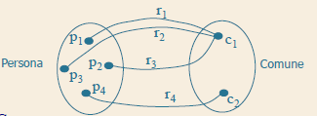
Corrispondenza 1 a molti
Residenza
Persona
(1,N)
(1,1)
Comune

Slide 21
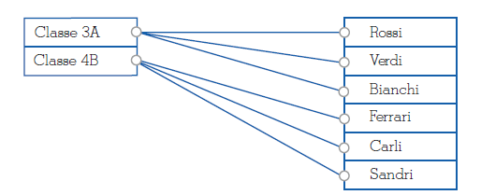
Esempio associazione1:N
Iscritto
Classe
(1,1)
(0,N)
Studente

Slide 22
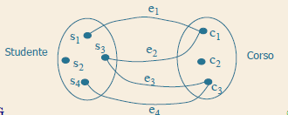
Corrispondenza molti a molti
Esame superato
Studente
(0,N)
(0,N)
Corso

Slide 23
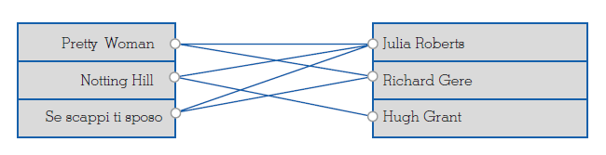
Esempio associazione N:N
Film
(1,N)
(1,N)
Attore

Slide 24

Associazione ternaria
Uno studente può ripetere lo stesso esame in tempi diversi
Esempio di istanza di esame
Studente Corso Tempo
s1 c1 t1
s1 c1 t2
...

Slide 25
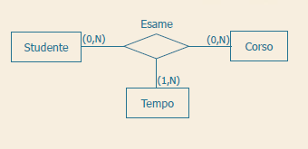
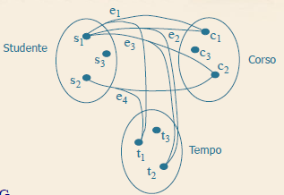
Occorrenze relazione ternaria

Slide 26
Associazioni ternarie
Le cardinalità minime raramente sono 1 per tutte le entità coinvolte in una associazione
Le cardinalità massime di una associazione n-aria sono (praticamente) sempre N
Se la partecipazione di un’entità E ha cardinalità massima 1, è possibile eliminare la associazione n-aria e legare l’entità E con le altre mediante associazioni binarie

Slide 27

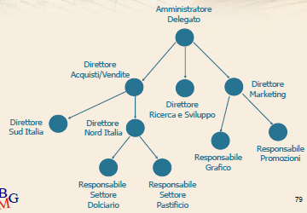
Associazione unaria (ricorsiva)
Superiore a
Sottoposto a

Slide 28
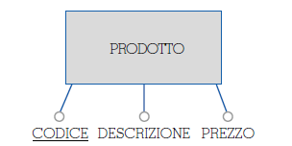
Attributi
Gli attributi sono le proprietà attraverso cui è possibile descrivere un’entità
Vengono rappresentati graficamente con dei punti collegati alle entità

Slide 29
Attributi
Possono descrivere le proprietà anche di una associazione
Non possono esistere da soli
Sono identificati
dal nome
dal tipo (numero, stringa, carattere, data ecc.)
dal dominio cioè dall’insieme dei valori che possono assumere (per esempio “M” o “F” per l’attributo Sesso).

Slide 30
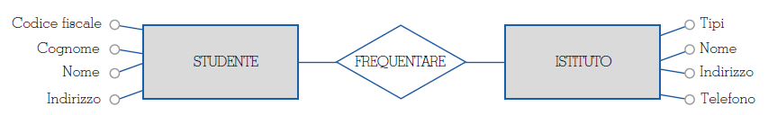
Esempi attributi

Slide 31
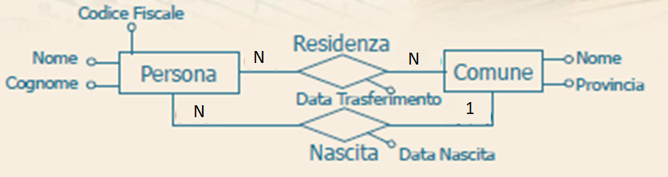
Esempi attributi

Slide 32


Attributi composti
Raggruppamento di attributi affini per significato o per uso

Slide 33
Cardinalità attributi
Può essere specificata per gli attributi di entità o associazioni
Descrive numero minimo e massimo di valori dell’attributo associati ad una occorrenza di un’entità o di una associazione
se è omessa corrisponde ad (1,1)
minima 0 corrisponde ad attributo che ammette il valore nullo
massima N corrisponde ad attributo che può assumere più di un valore per la stessa occorrenza (attributo multivalore)

Slide 34
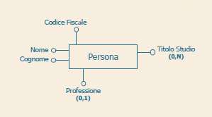
Esempio
La professione può essere omessa
È possibile prevedere più titoli di studio

Slide 35
Identificatori
È specificato per ogni entità
Descrive i concetti (attributi e/o entità) dello schema che permettono di individuare in modo univoco le occorrenze delle entità
Ogni entità deve avere almeno un identificatore
Può esistere più di un identificatore per un’entità
È formato da uno o più attributi

Slide 36
Chiave primaria
Tra tutti gli identificatori se ne sceglie uno che prende il nome di chiave primaria
Nello schema grafico viene evidenziato sottolineando l’attributo o mettendo un pallino nero

Slide 37
Dizionario
Dizionario dei dati
permette di arricchire lo schema E-R con descrizioni in linguaggio naturale di entità, relazioni e attributi

Slide 38
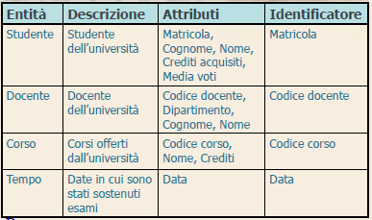
Dizionario delle Entità

Slide 39
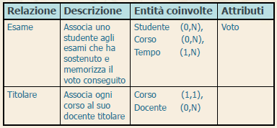
Dizionario Associazioni

Slide 40
Vincoli integrità
Sono tutte le limitazione che imponiamo affinché il database rimanga consistente
Possono essere a livello di
Attributo
Es. età (numero positivo minore di 150)
Associazione
Integrità referenziale
Es. Obbligatorietà di collegamento ad una Casa Editrice quando si inserisce un libro in una libreria

Slide 41
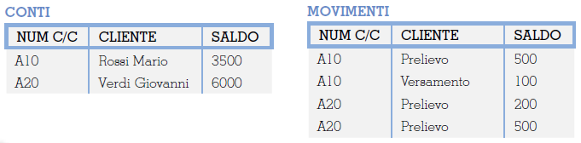
Vincoli integrità
Integrità referenziale

Slide 42
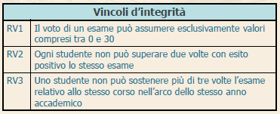
Vincoli integrità
Alcuni sono indicati nello schema E-R
Es. Cardinalità (1,1) indica obbligatorietà nella associazione
Non sempre possono essere indicati esplicitamente in uno schema E-R
Possono essere descritti in linguaggio naturale

Slide 43
UML e ER
UML (Unified Modeling Language)
modellazione di un’applicazione software
aspetti strutturali e comportamentali (dati, operazioni, processi e architetture)
formalismo ricco
diagramma delle classi, degli attori, di sequenza, di comunicazione, degli stati, ...
E-R
modellazione di una base di dati
aspetti strutturali di un’applicazione
costrutti funzionali alla modellazione di basi di dati

Slide 44
UML e ER
Principali differenze di UML rispetto ad ER
assenza di notazione standard per definire gli identificatori
possibilità di aggiungere note per commentare i diagrammi
possibilità di indicare il verso di navigazione di una associazione (non rilevante nella progettazione di una base di dati)

Slide 45
UML e ER
Formalismi diversi
Il diagramma delle classi di un’applicazione è diverso dallo schema E-R della base di dati
Il diagramma delle classi, anche se progettato per uso diverso, può essere adattato per la descrizione del progetto concettuale di una base di dati

Slide 46
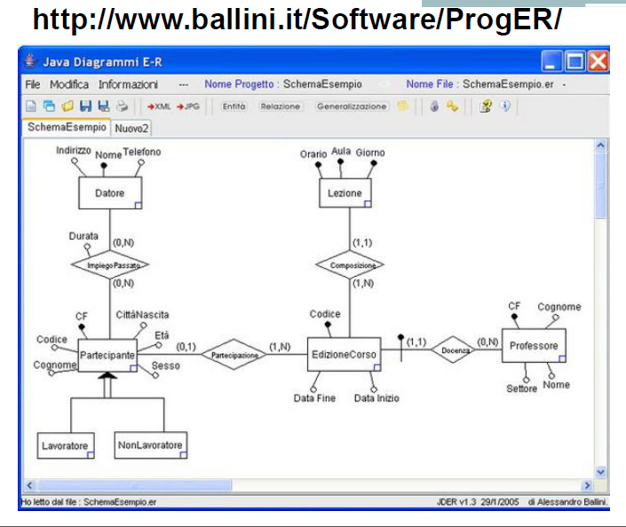
Software per ER

Slide 47
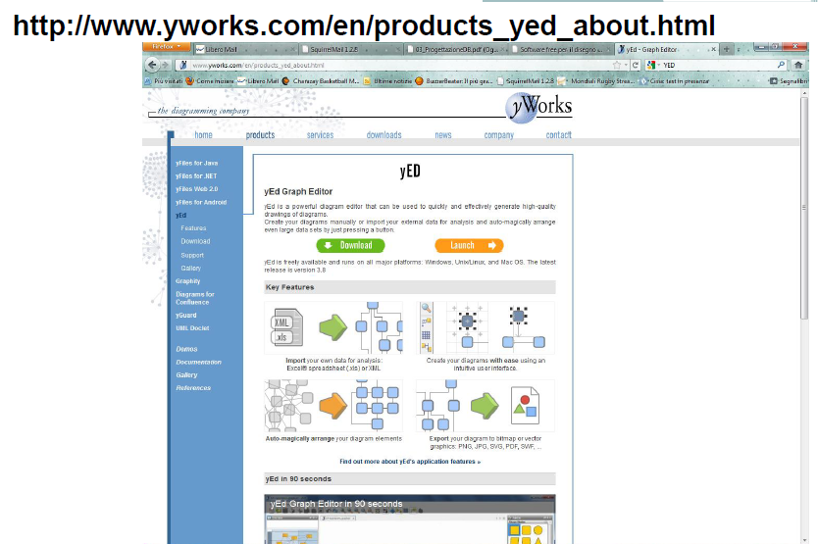
Software per ER

Slide 48
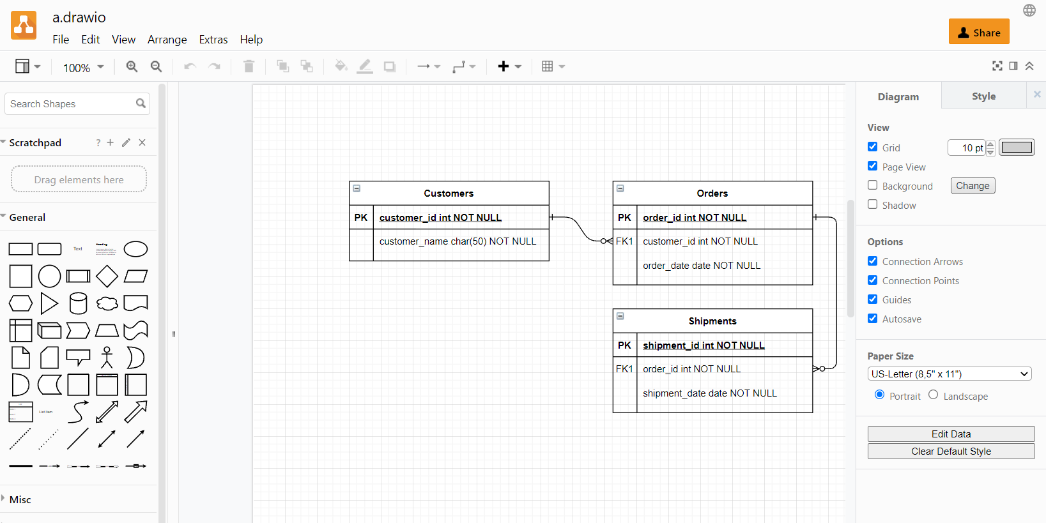
Software per ER
https://app.diagrams.net/Dra

